Slide 1
第4章 数 组

Slide 2
目 录
数组的概念
一维数组
二维数组
字符数组

Slide 3
数组 (Array)
概念
  有序数据的集合
说明
  数组中的每一个元素都属于同一数据类型
  用统一的数组名和下标来唯一的确定数组中的元素
  数组元素的类型可以是基本类型或导出类型

Slide 4
一维数组
一维数组的定义
一维数组元素的引用
一维数组的存储形式
一维数组的初始化
一维数组程序举例

Slide 5
一维数组的定义
定义形式
  类型 数组名[常量表达式];
说明
  常量表达式表示数组的大小(元素个数)
  数组大小只能是常量，不能包含变量
  整型数组与整型是两种不同的数据类型
举例
  int a[100], b[3*2];

Slide 6
一维数组元素的引用
引用形式
  数组名[下标]
说明
  下标是整型表达式
  数组元素与同类型的变量使用方法相同
  数组下标范围为0~N-1(N为数组长度)
  注意防止数组下标越界
举例
  a[0]=a[5]+a[j]*3;

Slide 7
一维数组的存储形式
一维数组的元素在内存中依次连续存储
低地址 | ...
 | a[0]
 | a[1]
 | a[2]
 | a[3]
 | a[4]
高地址 | ...
char a[5];

Slide 8
一维数组的初始化
定义数组时对数组元素赋初值
  int a[5]={1,2,3,4,5};
只给部分元素赋初值
  int a[5]={1,2,3};
  int a[5]={0};
  其余元素初值为零
对全部元素赋初值时，可以不指定长度
  int a[]={1,2,3,4,5};

Slide 9
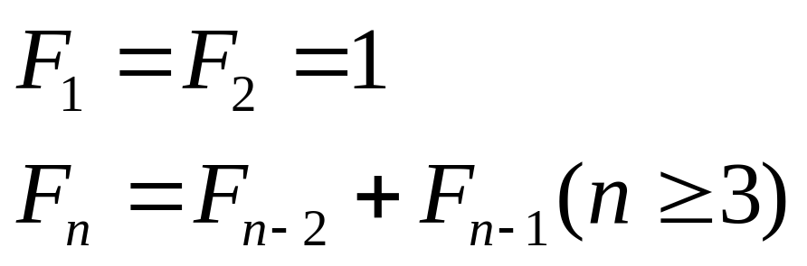
一维数组程序举例
Fibonacci数列
冒泡排序法
筛法求素数

Slide 10
例1：Fibonacci数列 (04-01.C)
#include <stdio.h>
void main()
{
int i, f[20]={1, 1};
for (i=2; i<20; i++)
f[i] = f[i-2] + f[i-1];
}

Slide 11
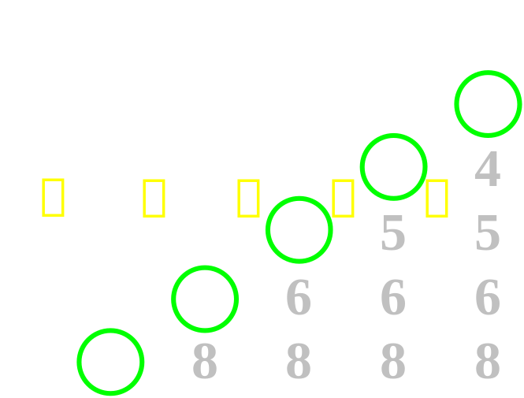
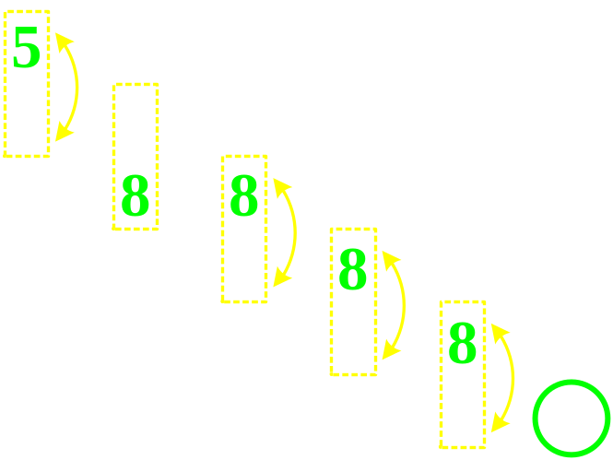
例2：冒泡排序法 (04-02.C)
两层循环结构
  外层循环每次把操作范围内最大的数放到最后位置
  内层循环每次把较大的数放到靠后的位置
确定每层循环的边界
  外层循环n-1次
  j=0 to n-2
  内层循环n-1-j次
  i=0 to n-2-j

Slide 12
例2：冒泡排序法 (续)

Slide 13
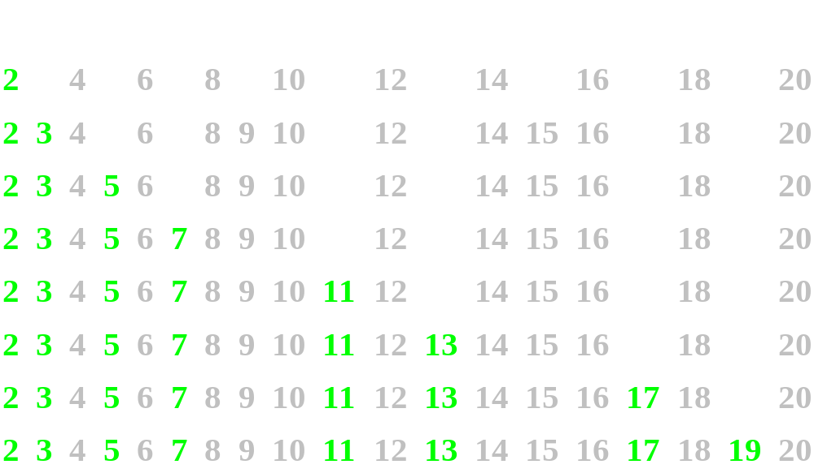
例3：筛法求素数 (04-03.C)

Slide 14
例3：筛法求素数 (续)
#define MAX 100
... ...
for (i=2; i<MAX; i++)
s[i]=1; /* 初始化，所有数都在筛子中 */
for (i=2; i<MAX; i++)
if (s[i])
for (m=2*i; m<MAX; m+=i)
s[m]=0; /* 从筛子中筛去*/
... ...

Slide 15
二维数组
二维数组的定义
二维数组的存储形式
二维数组元素的引用
二维数组的初始化
二维数组与一维数组
二维数组程序举例

Slide 16
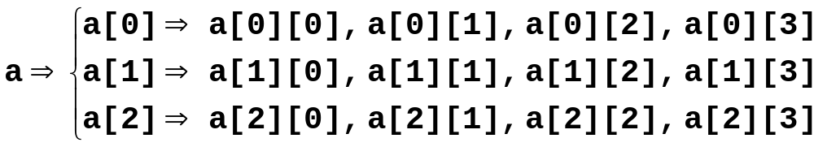
二维数组的定义
定义形式
  类型 数组名[常量表达式][常量表达式];
  可以看作元素是一维数组的一维数组
举例
  char a[3][4]; /* 3行4列 */

Slide 17
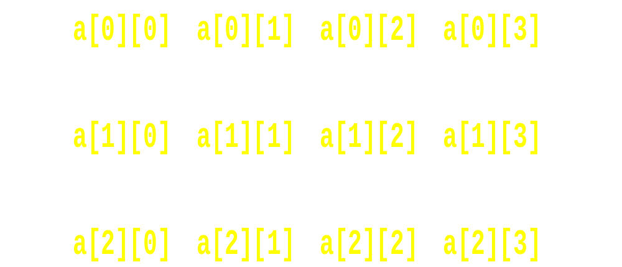
二维数组的存储形式
低地址 | ...
 | a[0][0]
 | a[0][1]
 | a[0][2]
 | a[0][3]
 | a[1][0]
 | a[1][1]
 | a[1][2]
 | a[1][3]
 | a[2][0]
 | a[2][1]
高地址 | a[2][2]
 | a[2][3]
 | ...
按行存放，先行后列
char a[3][4];

Slide 18
二维数组元素的引用
低地址 | ...
 | a[0][0]
 | a[0][1]
 | a[0][2]
 | a[0][3]
 | a[1][0]
 | a[1][1]
 | a[1][2]
 | a[1][3]
 | a[2][0]
a[1][5]  | a[2][1]
高地址 | a[2][2]
 | a[2][3]
 | ...
表示形式
  数组名[下标][下标]
说明
  用法与一维数组元素类似
  注意避免下标越界
  char a[3][4];
  a[1][5]  a[2][1]

Slide 19
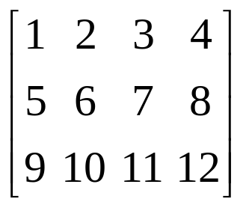
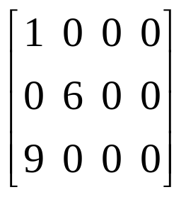
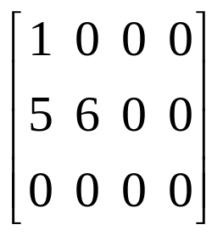
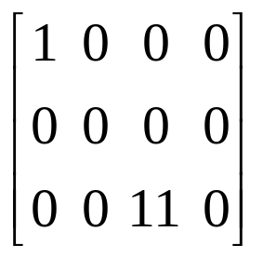
二维数组的初始化 (1)
分行给二维数组赋初值
  int a[3][4]={{1, 2, 3, 4},
  {5, 6, 7, 8},
  {9,10,11,12}};
对部分元素赋初值
  int a[3][4]={{1},{0,6},{9}};
  int b[3][4]={{1},{5,6}};
  int c[3][4]={{1},{},{0,0,11}};

Slide 20
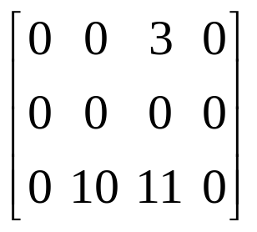
二维数组的初始化 (2)
对全部元素赋初值时，第一维长度可以省略，其他维长度不能省略
  int a[][4]={{1, 2, 3, 4},
  {5, 6, 7, 8},
  {9,10,11,12}};
只对部分元素赋初值时，第一维长度也可以省略，但是要用{}分行，即能够判断第一维长度
  int a[][4]={{0,0,3},{},{0,10,11}};

Slide 21
二维数组与一维数组
可以用一维数组描述二维数组
  char a[2][3]; char a[6];
  a[i][j] ↔ a[i*3+j]
...
a[0][0]
a[0][1]
a[0][2]
a[1][0]
a[1][1]
a[1][2]
...
...
a[0]
a[1]
a[2]
a[3]
a[4]
a[5]
...

Slide 22
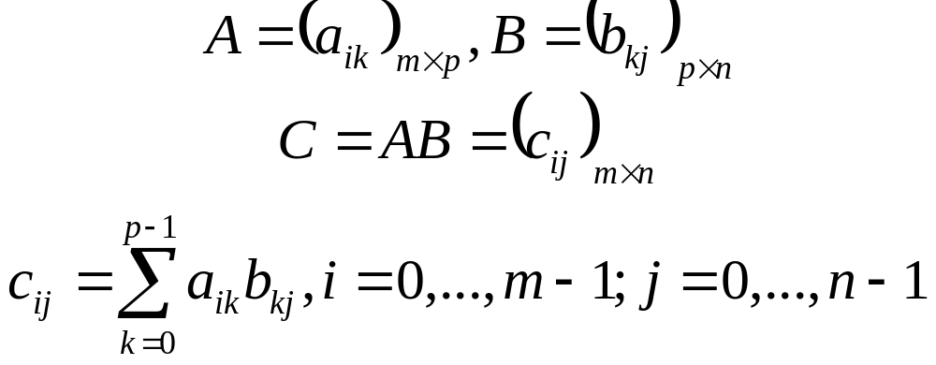
二维数组程序举例
矩阵乘法

Slide 23
例4：矩阵乘法 (04-04.C)
... ...
int a[M][P], b[P][N], c[M][N]={0};
... ...
for (i=0; i<M; i++)
for (j=0; j<N; j++)
for (k=0; k<P; k++)
c[i][j]+=a[i][k]*b[k][j];
... ...

Slide 24
字符数组
字符数组的使用
字符数组与字符串
字符数组的初始化
字符串结束标志
字符串的输入输出
字符串处理函数
字符串程序举例

Slide 25
字符数组的使用
与其他类型数组用法类似
  char a[10];
  a[5]='f'; a[7]='\n'; a[9]=105;
  a[0]=a[3]*4-a[4];
  char c[]={'a', ',', '*', '\n'};
用作字符串变量
  字符串作为一维字符数组处理
  用字符数组名来引用字符串变量
  字符数组元素包括字符串结束标志'\0'

Slide 26
字符数组与字符串
字符串作为一维字符数组来处理
  "China"
  char str[6]={'C','h',
  'i','n','a','\0'};
 | ...
 | 'C'
 | 'h'
 | 'i'
 | 'n'
 | 'a'
 | '\0'
 | ...
 | ...
str[0] | 'C'
str[1] | 'h'
str[2] | 'i'
str[3] | 'n'
str[4] | 'a'
str[5] | '\0'
 | ...

Slide 27
字符数组的初始化
字符数组初始化的方法
  逐个字符赋值给各元素
  用字符串常量赋初值
举例
  char s[]={'T','E','S','T','\0'};
  char s[]={"TEST"};
  char s[]="TEST";
  char s[][6]={"China", "Anhui",
  "Hefei", "USTC"};

Slide 28
字符串结束标志
字符串结束标志'\0'
  以'\0'作为判断字符串结束的唯一标志
  与存放字符串的字符数组的长度无关
  所有字符串操作都以'\0'作为结束条件
  如果对字符数组每个元素分别赋值，并作为字符串使用，必须在最后手工添加'\0'
  系统在字符串常量后自动添加'\0'
举例
  char s[]={'U','S','T','C','\0'};

Slide 29
字符串的输入输出
整个字符串一次输入输出
  输出到第一个'\0'结束，但不输出'\0'
  输入输出时，用一维字符数组名表示字符串
  格式化输入时，不需要在数组名前加'&'
  格式化输入时，空白字符表示输入结束
  系统自动添加'\0'，不需要手工输入
逐个字符输入输出
  用于一些特殊情况，如需要输入回车符
  getchar(); putchar();

Slide 30
字符串输入输出举例
char str[]="China";
printf("%s", str);
scanf("%s", str); /* 不用&str */
char str[2][6];
scanf("%s%s", str[0], str[1]);
/* 一维字符数组 */
char str[]={'C','h','i','n','a'};
printf("%s", str); /* 得到什么结果? */

Slide 31
字符串处理函数
函数原型 | 说明
puts(str) | 输出字符串，输出到'\0'为止并换行
gets(str) | 输入字符串，可输入空白字符，回车结束
strcat(s1,s2) | 字符串连接，s1应留有总够的空间
strcpy(s1,s2) | 字符串复制，s1应留有总够的空间
strcmp(s1,s2) | 字符串比较，依次按ASCII码比较
strlen(str) | 字符串长度，不包括结束标志'\0'
strlwr(str) | 字符串小写，不是标准库函数
strupr(str) | 字符串大写，不是标准库函数

Slide 32
字符串程序举例
实现字符串复制功能
strcpy(str1, str2);
实现字符串比较功能
strcmp(str1, str2);

Slide 33
例5：字符串复制 (04-05.C)
... ...
char s[MAX], t[MAX];
int i;
... ...
for (i=0; s[i]!='\0'; i++)
t[i] = s[i];
t[i] = '\0';
for (i=0; t[i]=s[i]; i++);

Slide 34
例6：字符串比较 (04-06.C)
... ...
char s[MAX], t[MAX];
int i;
... ...
for (i=0; s[i]==t[i]; i++)
if (s[i]=='\0')
return 0; /* 字符串相等 */
return s[i]-t[i]; /* 字符串不等 */

Slide 35
结束
The End

